Slide 1


CHÀO MỪNG
QUÝ THẦY CÔ VÀ
CÁC EM HỌC SINH

Slide 2
PHẦN 1: CHẤT VÀ SỰ BIẾN ĐỔI CỦA CHẤT
CHỦ ĐỀ 1: NGUYÊN TỬ. NGUYÊN TỐ HÓA HỌC
BÀI 1: NGUYÊN TỬ

Slide 3
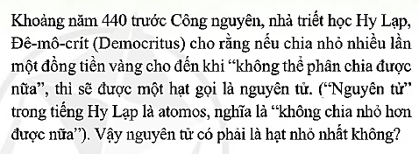
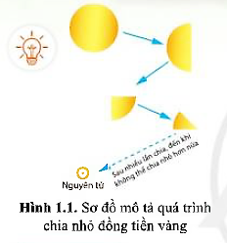
☞ Tìm hiểu thông tin ở SGK và cho biết: Nguyên tử là gì?

Slide 4
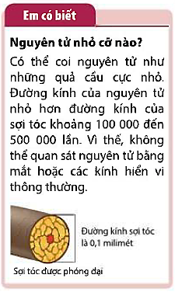
BÀI 1: NGUYÊN TỬ
I. NGUYÊN TỬ LÀ GÌ?
Nguyên tử là những hạt cực kì nhỏ bé, không mang điện, cấu tạo nên chất.
Ví dụ:
+ Kim cương, than chì đều được cấu tạo nên từ các nguyên tử carbon.
+ Đường ăn được tạo nên từ các nguyên tử carbon, oxygen và hydrogen.
II. CẤU TẠO NGUYÊN TỬ:
☞ Kể tên hai chất có chứa nguyên tử oxygen?

Slide 5
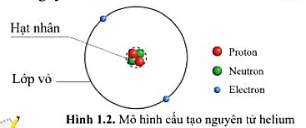
BÀI 1: NGUYÊN TỬ
I. NGUYÊN TỬ LÀ GÌ?
II. CẤU TẠO NGUYÊN TỬ:
☞ Xem đoạn video sau và cho biết nguyên tử có cấu tạo như thế nào?
Lớp vỏ
1 hay nhiều hạt electron
Nguyên tử
Proton
Hạt nhân
Neutron

Slide 6
BÀI 1: NGUYÊN TỬ
I. NGUYÊN TỬ LÀ GÌ?
II. CẤU TẠO NGUYÊN TỬ:
Trong các hạt cấu tạo nên nguyên tử:
Hạt nào mang điện tích âm?
Hạt nào mang điện tích dương?
Hạt nào không mang điện?
Trong các hạt cấu tạo nên nguyên tử:
Hạt electron mang điện tích âm.
Hạt proton mang điện tích dương.
Hạt neutron không mang điện.

Slide 7
BÀI 1: NGUYÊN TỬ
I. NGUYÊN TỬ LÀ GÌ?
Nguyên tử là những hạt cực kì nhỏ bé, không mang điện, cấu tạo nên chất.
Ví dụ:
+ Kim cương, than chì đều được cấu tạo nên từ các nguyên tử carbon.
+ Đường ăn được tạo nên từ các nguyên tử carbon, oxygen và hydrogen.
II. CẤU TẠO NGUYÊN TỬ:
1. Vỏ nguyên tử:
- Vỏ nguyên tử được cấu tạo bởi một hay nhiều electron chuyển động xung quanh hạt nhân.
- Electron có kí hiệu là e, mang điện tích âm.
2. Hạt nhân nguyên tử:
- Hạt nhân nguyên tử được tạo bởi các proton và neutron.

Slide 8
BÀI 1: NGUYÊN TỬ
I. NGUYÊN TỬ LÀ GÌ?
II. CẤU TẠO NGUYÊN TỬ:
1. Vỏ nguyên tử:
- Vỏ nguyên tử được cấu tạo bởi một hay nhiều electron chuyển động xung quanh hạt nhân.
- Electron có kí hiệu là e, mang điện tích âm.
2. Hạt nhân nguyên tử:
Hạt nhân nguyên tử được tạo bởi các proton và neutron.
+ Proton: kí hiệu là p, mang điện tích dương.
+ Neutron: kí hiệu là n, không mang điện.
Điện tích của hạt nhân nguyên tử bằng tổng điện tích của các proton. Số đơn vị điện tích hạt nhân bằng số proton.
Trong nguyên tử: số p = số electron.

Slide 9

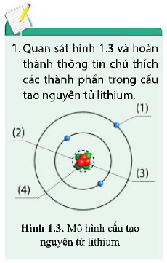
electron
Hạt nhân
proton
neutron

Slide 10
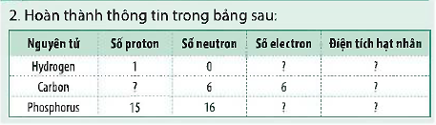
II. CẤU TẠO NGUYÊN TỬ
1
+1
6
+6
15
+15

Slide 11
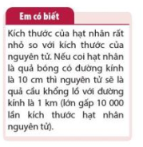
BÀI 1: NGUYÊN TỬ
I. NGUYÊN TỬ LÀ GÌ?
II. CẤU TẠO NGUYÊN TỬ:

Slide 12
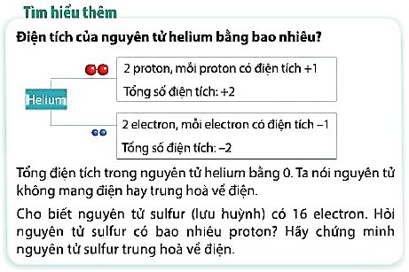
II. CẤU TẠO NGUYÊN TỬ
=> Số p = số e
Vì số p = số e nên nguyên tử sulfur có 16 proton.
Ta có: 16 proton có tổng điện tích là +16, 16 electron có tổng điện tích là -16. => Tổng điện tích trong nguyên tử sulfur là 0. Nên nguyên tử sulfur trung hoà về điện.

Slide 13
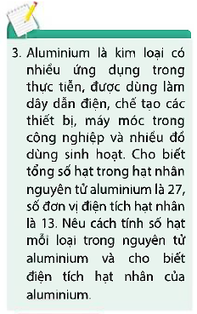
II. CẤU TẠO NGUYÊN TỬ
Vì tổng số hạt trong hạt nhân là 27 nên ta có:
p + n = 27
Số đơn vị điện tích hạt nhân là 13 nên p = 13
  n = 27 – 13 = 14
Số e = số p = 13
Điện tích hạt nhân của aluminium là +13.

Slide 14
BÀI 1: NGUYÊN TỬ
NGUYÊN TỬ LÀ GÌ?
CẤU TẠO NGUYÊN TỬ:
Vỏ nguyên tử:
Hạt nhân nguyên tử:
III. SỰ CHUYỂN ĐỘNG CỦA CÁC ELECTRON TRONG NGUYÊN TỬ:
☞ Hãy xem đoạn video sau

Slide 15
BÀI 1: NGUYÊN TỬ
NGUYÊN TỬ LÀ GÌ?
CẤU TẠO NGUYÊN TỬ:
Vỏ nguyên tử:
Hạt nhân nguyên tử:
III. SỰ CHUYỂN ĐỘNG CỦA CÁC ELECTRON TRONG NGUYÊN TỬ:
Theo mô hình Rơ-dơ-pho – Bo, trong nguyên tử, electron phân bố trên các lớp electron và chuyển động quanh hạt nhân nguyên tử trên những quỹ đạo xác định.
- Các electron được sắp xếp lần lượt vào các lớp theo chiều từ gần hạt nhân ra ngoài.
+ Lớp thứ nhất: tối đa 2 electron.
+ Lớp thứ hai, thứ ba: tối đa 8 electron.

Slide 16

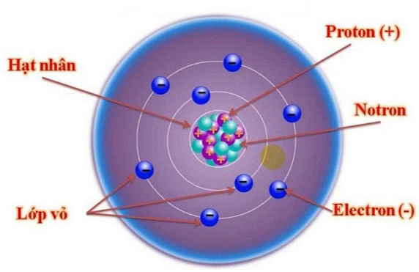
BÀI 1: NGUYÊN TỬ

Slide 17
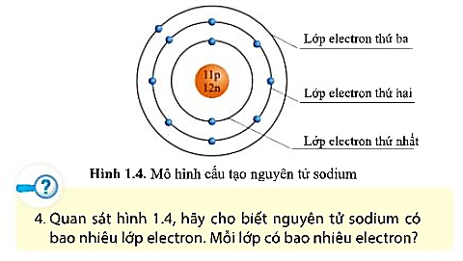
Có 1 electron
Có 8 electron
Có 2 electron

Slide 18
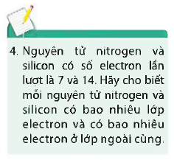
 Nguyên tử nitrogen có 7 electron:
Lớp thứ nhất: 2e
Lớp thứ 2: 5e
Nguyên tử nitrogen có 2 lớp electron và 5 electron lớp ngoài cùng.
 Nguyên tử silicon có 14 electron:
Lớp thứ nhất: 2e
Lớp thứ 2: 8e
Lớp thứ 3: 4e
=> Nguyên tử silicon có 3 lớp electron và 4 electron lớp ngoài cùng.

Slide 19
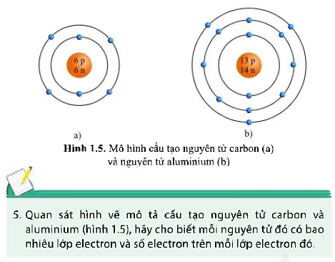
 Ở giữa nguyên tử carbon là hạt nhân có 6 proton, 6 neutron; ở ngoài là vỏ nguyên tử gồm 6 electron. 6 electron trong nguyên tử carbon được sắp xếp vào 2 lớp:
Lớp thứ nhất: 2 electron
Lớp thứ 2: 4 electron
 Ở giữa nguyên tử aluminium có 13 proton, 14 neutron; ở ngoài là vỏ nguyên tử gồm 13 electron. 13 electron trong nguyên tử aluminium được sắp xếp vào 3 lớp:
Lớp thứ nhất: 2 electron
Lớp thứ 2: 8 electron.
Lớp thứ 3: 3 electron.

Slide 20
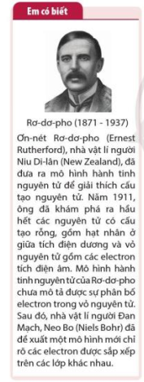
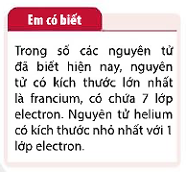

Slide 21
BÀI 1: NGUYÊN TỬ
NGUYÊN TỬ LÀ GÌ?
CẤU TẠO NGUYÊN TỬ:
III. SỰ CHUYỂN ĐỘNG CỦA CÁC ELECTRON TRONG NGUYÊN TỬ:
Theo mô hình Rơ-dơ-pho – Bo, trong nguyên tử, electron phân bố trên các lớp electron và chuyển động quanh hạt nhân nguyên tử trên những quỹ đạo xác định.
- Các electron được sắp xếp lần lượt vào các lớp theo chiều từ gần hạt nhân ra ngoài.
+ Lớp thứ nhất: tối đa 2 electron.
+ Lớp thứ hai, thứ ba: tối đa 8 electron.
IV. KHỐI LƯỢNG NGUYÊN TỬ:

Slide 22
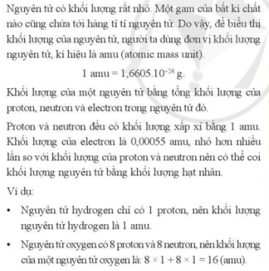
Trong ba loại hạt tạo nên nguyên tử, hạt nào có khối lượng nhỏ nhất?
Trong ba loại hạt tạo nên nguyên tử, hạt electron có khối lượng nhỏ nhất.
Khối lượng của nguyên tử được tính bằng đơn vị nào?
Khối lượng của nguyên tử được tính bằng đơn vị khối lượng nguyên tử (amu)

Slide 23
BÀI 1: NGUYÊN TỬ
NGUYÊN TỬ LÀ GÌ?
CẤU TẠO NGUYÊN TỬ:
III. SỰ CHUYỂN ĐỘNG CỦA CÁC ELECTRON TRONG NGUYÊN TỬ:
Theo mô hình Rơ-dơ-pho – Bo, trong nguyên tử, electron phân bố trên các lớp electron và chuyển động quanh hạt nhân nguyên tử trên những quỹ đạo xác định.
- Các electron được sắp xếp lần lượt vào các lớp theo chiều từ gần hạt nhân ra ngoài.
+ Lớp thứ nhất: tối đa 2 electron.
+ Lớp thứ hai, thứ ba: tối đa 8 electron.
IV. KHỐI LƯỢNG NGUYÊN TỬ:
Khối lượng nguyên tử được coi bằng tổng khối lượng của proton và neutron có trong nguyên tử, được tính bằng đơn vị khối lượng nguyên tử (amu).
Ví dụ: Nguyên tử oxygen có 8 proton và 8 neutron, nên khối lượng nguyên tử oxygen là: 8.1+8.1 = 16 (amu).

Slide 24
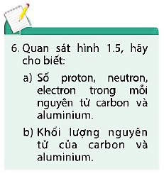
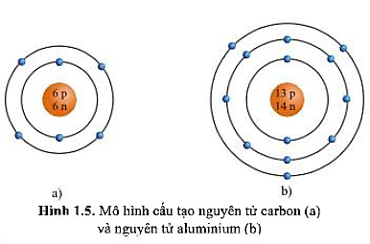
a)
Nguyên tử carbon có: 6p, 6n, 6e.
Nguyên tử aluminium có: 13p, 14n, 13e.
b)
Khối lượng nguyên tử carbon là: 6 + 6 = 12 (amu)
Khối lượng nguyên tử aluminium là: 13 + 14 = 27 (amu)

Slide 25
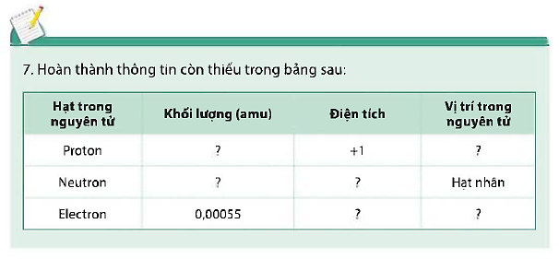
1
hạt nhân
1
0
-1
vỏ

Slide 26
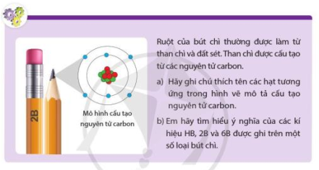
electron
proton
neutron

Slide 27
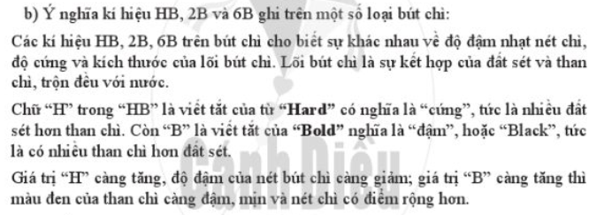

Slide 28
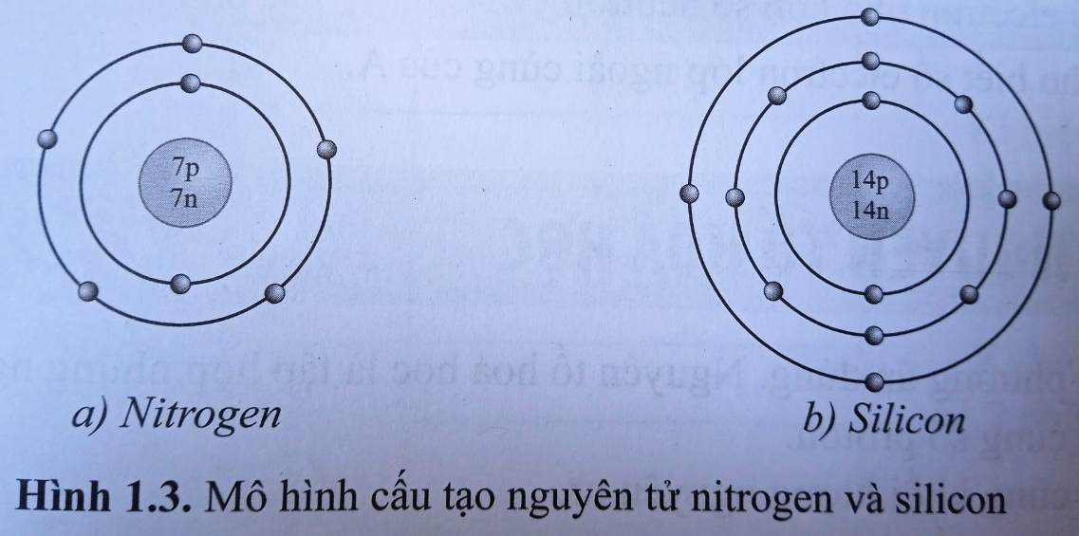
LUYỆN TẬP
Bài 1: Quan sát ảnh mô tả cấu tạo nguyên tử nitrogen và silicon, cho biết:
a. Số proton, số neutron, electron và điện tích hạt nhân của mỗi nguyên tử.
b. Mỗi nguyên tử đó có bao nhiêu lớp electron và số electron trên mỗi lớp electron đó.
a. - Nguyên tử nitrogen có: p = e = 7; n = 7.
- Điện tích hạt nhân của nitrogen là +7.
a. - Nguyên tử silicon có: p = e = 14; n = 14.
- Điện tích hạt nhân của silicon là +14.
b. Nguyên tử nitrogen có 2 lớp electron. Số electron trên lớp thứ nhất, lớp thứ hai lần lượt là 2, 5.
b. Nguyên tử silicon có 3 lớp electron. Số electron trên lớp thứ nhất, lớp thứ hai và lớp thứ ba lần lượt là 2, 8, 4.

Slide 29
LUYỆN TẬP
Bài 2: Tổng số proton, neutron và electron của nguyên tử X là 46. Trong đó, số hạt mang điện nhiều hơn số hạt không mang điện là 14.
a. Tính số proton, số neutron và số electron của nguyên tử X.
b. Tính khối lượng nguyên tử X.
c. Cho biết nguyên tử X có bao nhiêu lớp electron và chỉ ra số electron trên mỗi lớp.
a. Theo giả thiết, ta có: p + e + n = 46
Mà: p = e
=> p + p + n = 52
⬄ 2p + n = 46 (1)
Mặt khác: 2p - n = 14 (2)
Từ (1) và (2): p = e = 15 ; n = 16
Vậy trong nguyên tử X: p = e = 15; n = 16
b. Khối lượng nguyên tử của X là: p + n = 15 + 16 = 31 (amu)
b. Nguyên tử X có 3 lớp electron. Số electron trên lớp thứ nhất, lớp thứ hai và lớp thứ ba lần lượt là 2, 8, 5.

Slide 30
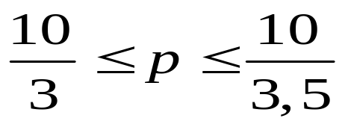
LUYỆN TẬP
Bài 3: Tổng số proton, neutron và electron của nguyên tử X là 10.
a. Xác định số proton, số neutron và số electron của nguyên tử X. Biết trong nguyên tử X, số neutron lớn hơn số electron và nhỏ hơn 1,5 lần số electron.
b. Xác định số đơn vị điện tích hạt nhân của X.
c. Tính khối lượng nguyên tử X.
d. Cho biết nguyên tử X có bao nhiêu lớp electron và xác định số electron ở lớp ngoài cùng của X.
a. Theo giả thiết, ta có: p + e + n = 10
Mà: p = e
=> p + p + n = 52
⬄ 2p + n = 10 (1)
Do: p ≤ n ≤ 1,5p
Nên: 3p ≤ 2p + n ≤ 3,5p
⬄ 3p ≤ 10 ≤ 3,5p
⬄ 2,9 ≤ p ≤ 3,3
Vì p là số nguyên nên p = 3
=> N = 10 – 2.3 = 4
Vậy trong nguyên tử X: p = e = 3 ; n = 4

Slide 31
LUYỆN TẬP
Bài 3: Tổng số proton, neutron và electron của nguyên tử X là 10.
a. Xác định số proton, số neutron và số electron của nguyên tử X. Biết trong nguyên tử X, số neutron lớn hơn số electron và nhỏ hơn 1,5 lần số electron.
b. Xác định số đơn vị điện tích hạt nhân của X.
c. Tính khối lượng nguyên tử X.
d. Cho biết nguyên tử X có bao nhiêu lớp electron và xác định số electron ở lớp ngoài cùng của X.
a. Vậy trong nguyên tử X: p = e = 3 ; n = 4
b. Số đơn vị điện tích hạt nhân của X là 3.
c. Khối lượng nguyên tử của X là: p + n = 3 + 4 = 7 (amu)
d. Nguyên tử X có 2 lớp electron. Số electron lớp ngoài cùng của X là 1.

